Slide 1
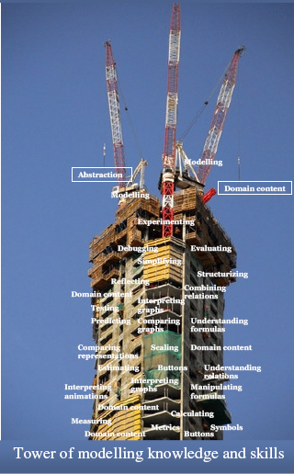



Experimenteren en modelleren
0. Even voorstellen
Onne.van.Buuren@hml.nl
OnnevanBuuren@UvA.nl
1. Grafisch modelleren in Coach
2. Voorbeelden / activiteiten
Dudoc
Notes:
Noemen: promotie-onderzoek en promotie; post-doc.

Slide 2
0. Even voorstellen
Vanaf 2008 – heden: leerlijn modelleren
vanaf 2MHV
geheel geïntegreerd in het curriculum
loopt t/m begin 4HV
Onderbouw → proefschrift
4HV → post-doc

Slide 3
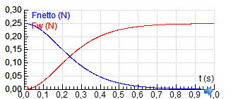
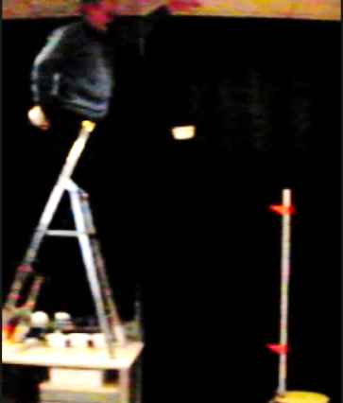

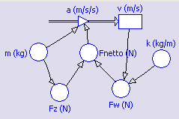
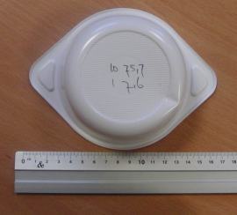
Realistische context-situatie
Hanteerbaar probleem
Model
Model-uitkomsten
Geïnter-preteerde uitkomsten
Toetsen
en
beoordelen
Analyseren & inperken
Vertalen
Genereren
Interpreteren
Δv = a·Δt
a = F_{netto}/m
F_{w} = k*v²
F_{z} = m·9,8
F_{netto}=F_{z}-F_{w}
Natuurkundige blik
basiskennis
Situatie kennen
Experimenteren
F_{z} en F_{w}
Werken met software
Notes:
Rustig opbouwen, goed verdelen over leerjaren; veel hiervan is so wie so nodig voor natuurkunde.

Slide 4



Bouwstenen grafische modellen
Δx = v·Δt
Δv = a·Δt
ΔE = (P_{in}- P_{uit})·Δt
a = F_{netto}/m
F_{w} = k*v²
F_{netto}=F_{z}-F_{w}
Differentie-vergelijking = ‘Stock+flow(s)’
Invullen:
Beginwaarde stock
‘Definitie flow’:
Directe relaties
Zelf in model invullen!
Relatiepijlen

Slide 5
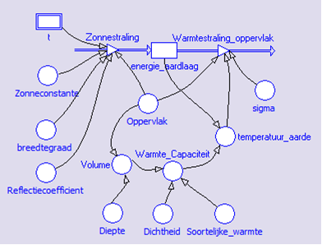
Lezen van modellen

Slide 6

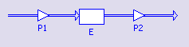
3. Vertalen: wiskundig ↔ grafisch
Δt is niet zichtbaar
Verschil tussen relatiepijlen en stroompijlen
A. y = x – z
B. ∆y = (x – z)•∆t
C. z = 3*y en y = 2*x
A. E = P₁ – P₂
B. ∆E = (P₁ – P₂)·∆t
C. P₂ = 3*E en E = 2*P₁
Notes:
- Naam ‘formule’; delta-notatie vanaf begin.

Slide 7
Bouwvolgorde
Stap 1: Verzamel de formules.
Zorg dat de Δ-formules in de juiste vorm staan.
Stap 2: Maak de voorraad-stroomschema’s. Geef de toestandsvariabelen een beginwaarde.
Stap 3: Verder bouwen vanuit de onbekenden

Slide 8
4. Belangrijkste valkuilen
14/19
Analogie met practicum: leren met modellen gaat niet vanzelf!
De uitgebreide modelleeropdracht

Slide 9
Leersequentie rond modelleeractiviteit
Basis begrippen | Introductie basisbegrippen (na/wi)
 | Formatieve test, verankering
Experiment | Omgaan met apparatuur (aparte opdracht)
 | Aandacht richten (vragen, voorspellingen)
 | Experiment, metingen
 | Reflectie op het eind van het experiment
 | Reflectie na het experiment
Modelleer-activiteit | Introductie nieuwe begripsmatige aspecten van modelleren
 | Aandacht richten
 | Omgaan met tool (aparte opdracht)
 | Modelleeractiviteit
 | Testen & evaluaren door vergelijking experiment en model
 | Toepassen model op nieuwe situaties (aparte activiteit)
 | Reflectie aan het eind van de modelleeractiviteit
 | Reflectie na modelleeractiviteit

Slide 10
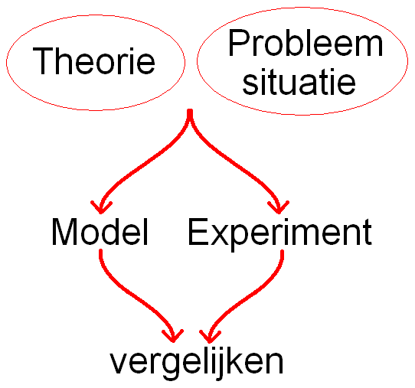
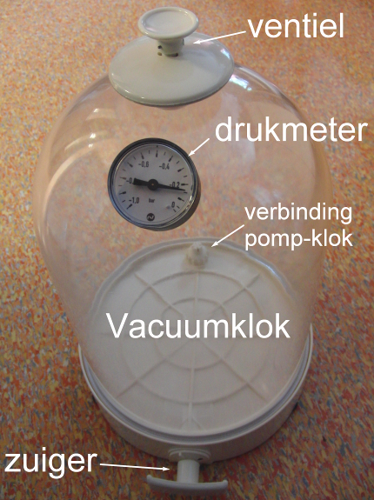
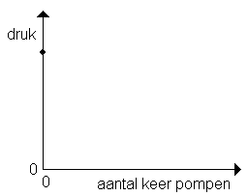
Voorbeeld 1: Vacuumpomp
Doelen: inzicht ‘wetenschappelijke methode’
Introductie numerieke integratie
Gebruik van een formule in een model

Slide 11
Voorbeeld 2: Val met luchtweerstand
Vereenvoudigen: vrije val
Vereenvoudigen: krachtenevenwichtssnelheid
Videometing val met lichtweerstand
Model val met luchtweerstand

Slide 12
Voorbeeld 3
Schuifwrijving:
voorspelling → meting → model

